Slide 1
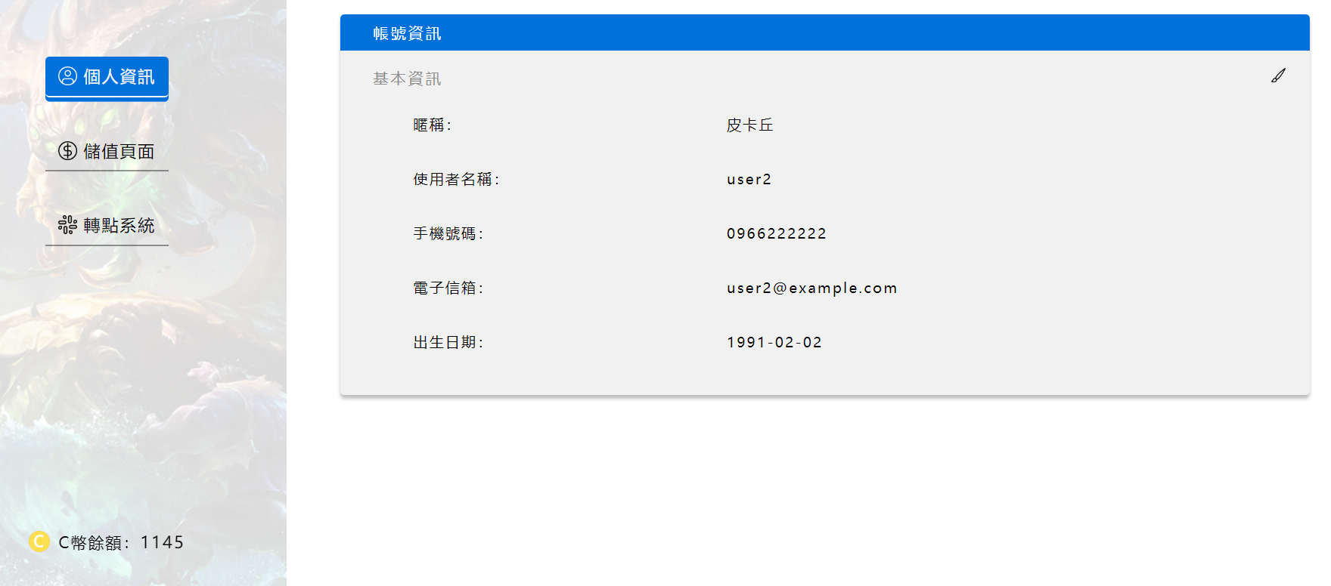
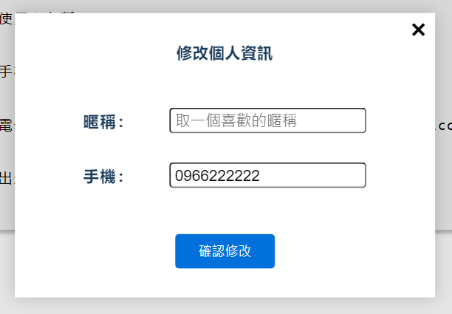
黃子洋 - 錢包功能 - 個人資訊
主要功能：展示及編輯用戶的資訊
當前頁面
顯示使用者部分的資訊
編輯功能： 可編輯部分的個人資訊
點擊編輯後會跳出的 dialog，可在此做資 訊的編輯
顯示使用者當前的 C幣 餘額

Slide 2
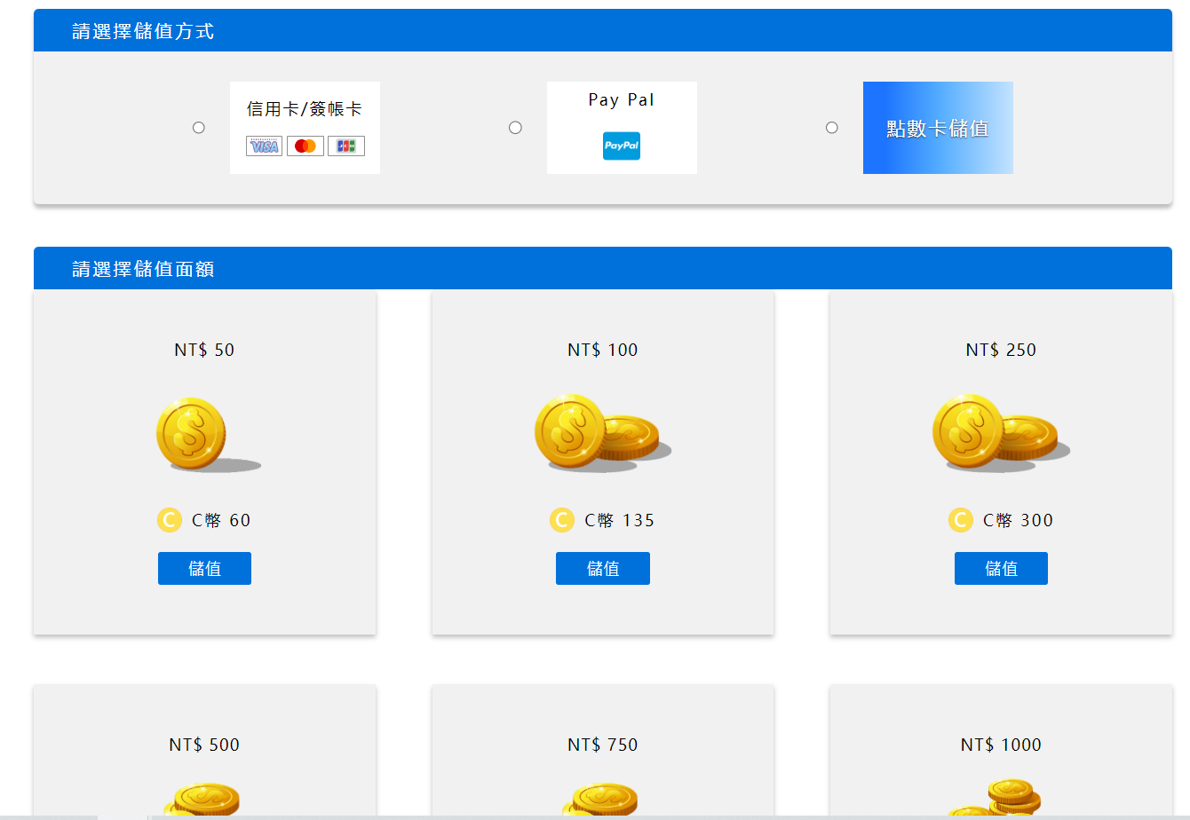
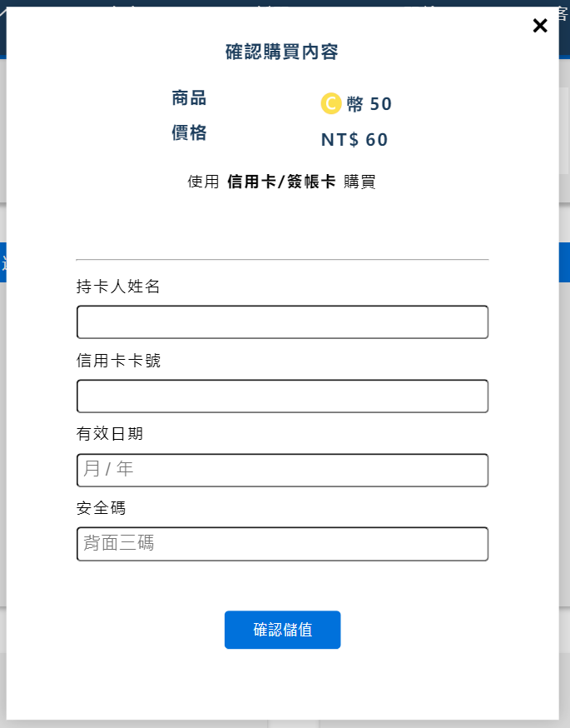
黃子洋 - 錢包功能 - 儲值頁面
先選擇儲值方式 (信用卡、paypal、點卡，三選一)
主要功能：儲值金錢購買 C幣
接著選擇儲值金額 (選一個)
點選儲值後，出現 dialog，用來填寫 付款方式的資訊， (以信用卡為例)

Slide 3
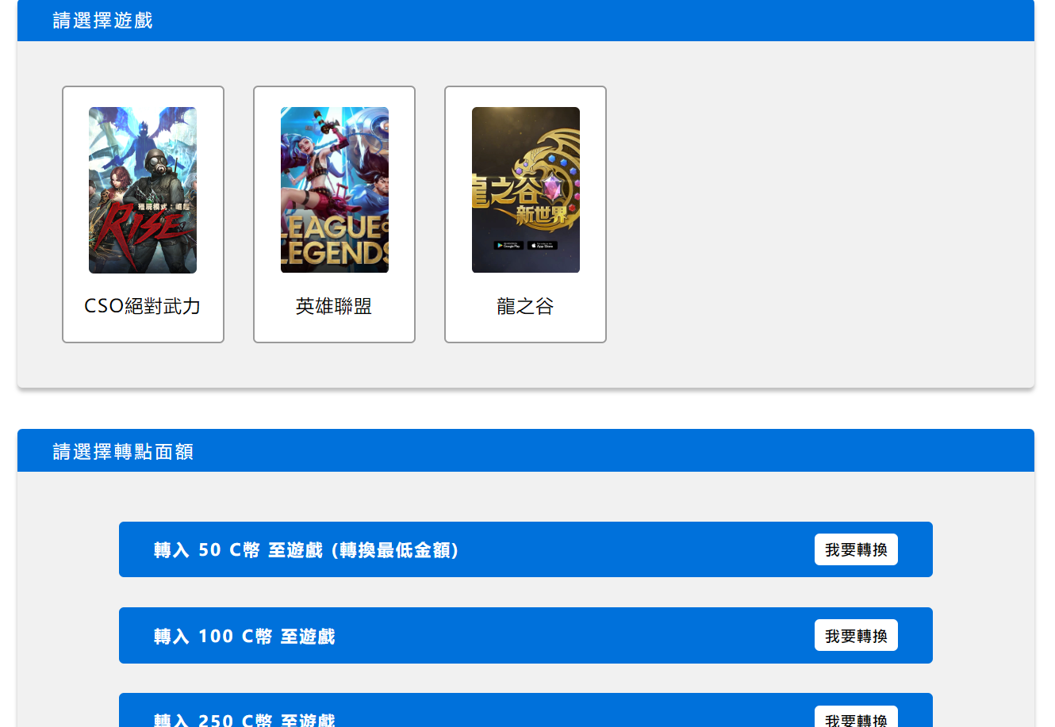
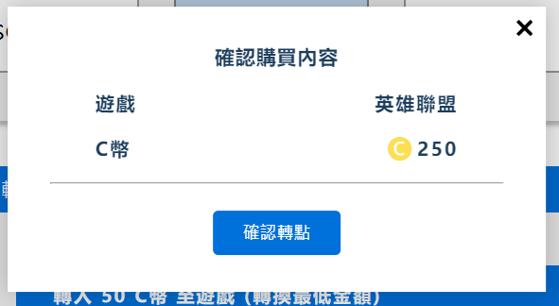
黃子洋 - 錢包功能 - 轉點系統
主要功能：將C幣轉入個別遊戲成為該遊戲的點數，玩家便可在該遊戲商城內使用
這裡會顯示該用戶所擁有的所有遊戲。 首先，選擇一個你想將點數轉入的遊戲。
當用戶將 C幣 轉入遊戲內後，轉入的金額將化為該遊戲專屬的遊戲點數
選擇你要轉入的點數，點選"我要轉點後"出現 dialog，做詳細確認。

Slide 4
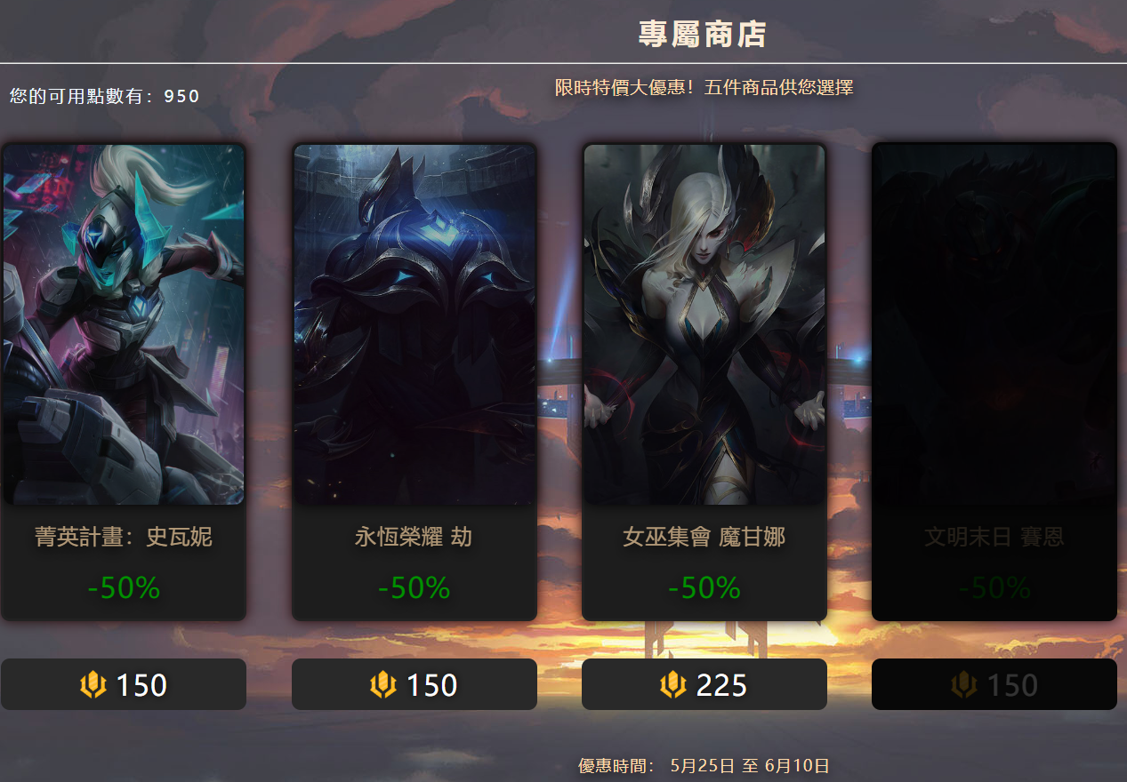
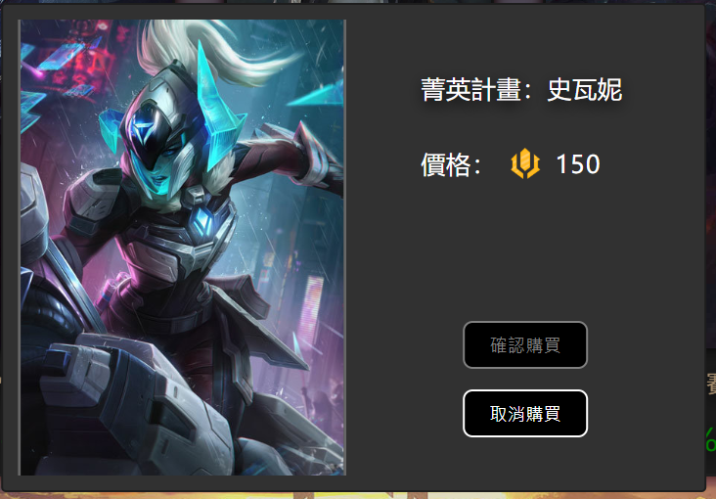
黃子洋 - 遊戲商城 - 遊戲點數使用模擬
主要功能：模擬用戶在遊戲中使用遊戲點數的情況
已被購買過的商品，呈現黑色且不可選取狀態
顯示用戶在此遊戲有多少點數
點擊任一商品，將出現該商品的購買 dialog

Slide 5
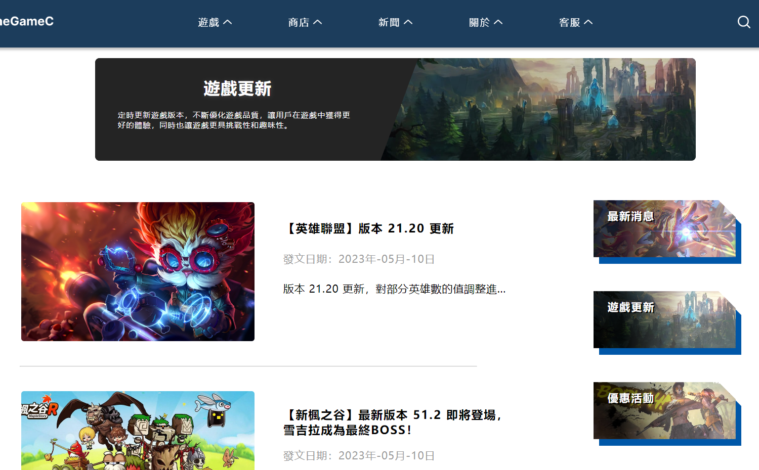
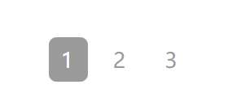
黃子洋 - 新聞
主要功能：發表線上遊戲、商品、活動、營運狀況等資訊
個別文章： 內容有圖片、標題、發文日期、部分內文
分類名稱： 不同分類有 不同名稱、 介紹、圖片
新聞分類： 最新消息、遊戲更新 優惠活動、新品上架
分頁： 一頁最多呈現5個文章， 超過便會出現新的分頁裝載文章

